Slide 1
TRƯỜNG THPT NGÔ LÊ TÂN
CHÀO MỪNG QUÝ THẦY, CÔ ĐẾN VỚI
TIẾT DỰ GIỜ LỚP 12A10
BÀI 2. HỘI NHẬP KINH TẾ QUỐC TẾ (tiết 1)
GIÁO VIÊN: NGUYỄN THỊ HOA

Slide 2
KHỞI ĐỘNG
Quan sát hình ảnh, thảo luận nhóm đôi và thực hiện nhiệm vụ:
a. Hình ảnh gợi cho em liên tưởng đến việc Việt Nam gia nhập tổ chức kinh tế quốc tế nào?
?
b. Theo em, việc gia nhập tổ chức kinh tế quốc tế đó có ảnh hưởng như thế nào tới hoạt động kinh tế của nước ta?
?

Slide 3
Chủ đề 2:
Hội nhập kinh tế quốc tế
BÀI 2:
HỘI NHẬP KINH TẾ QUỐC TẾ

Slide 4
NỘI DUNG BÀI HỌC
Tìm hiểu khái niệm hội nhập kinh tế quốc tế
Tìm hiểu các hình thức hội nhập kinh tế quốc tế
01
03
Tìm hiểu sự cần thiết của hội nhập kinh tế quốc tế
02

Slide 5
01
Tìm hiểu khái niệm hội nhập kinh tế quốc tế

Slide 6
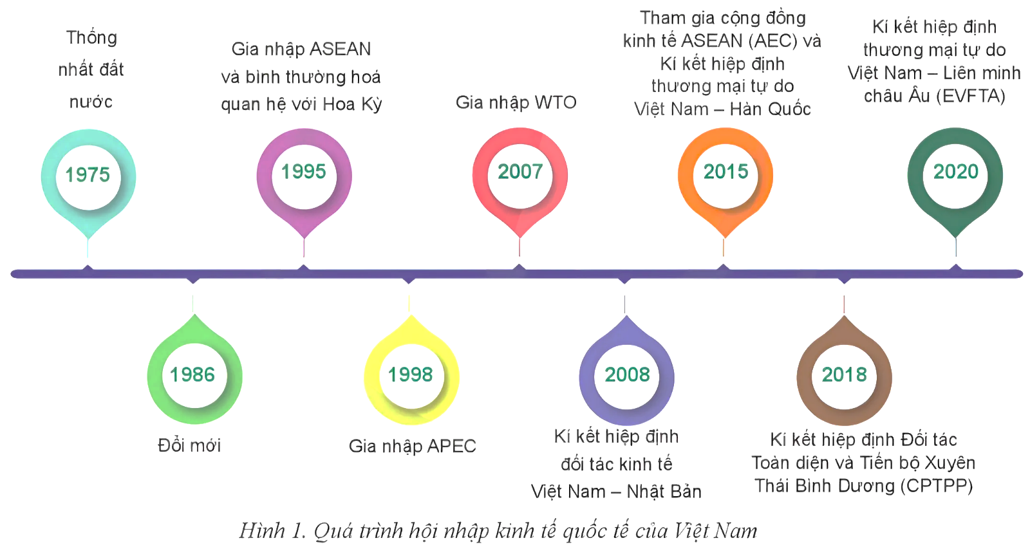
1. Khai thác thông tin, hình ảnh SGK tr.17
Cả lớp chia thành 4 nhóm (2 nhóm thực hiện 1 nhiệm vụ), đọc Thông tin và quan sát Hình 1 (SGK – tr.17) để thực hiện nhiệm vụ

Slide 7
Nhiệm vụ
Từ thông tin trên, theo em để thành lập và tham gia Hiệp định Đối tác Toàn diện và Tiến bộ Xuyên Thái Bình Dương (CPTPP), các quốc gia phải cam kết thực hiện những điều gì?
Nhóm 1, 2
Từ hình 1, em hãy khái quát quá trình Việt Nam tham gia hợp tác kinh tế với các quốc gia và tổ chức quốc tế. Việc tham gia hợp tác kinh tế với các quốc gia và tổ chức quốc tế đã mang lại những tác động như thế nào đối với nước ta?
Nhóm 3, 4

Slide 8
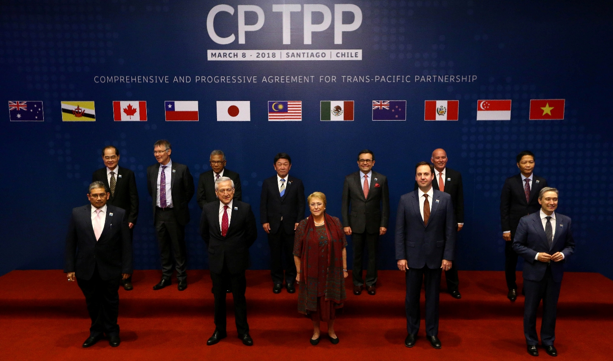
Trả lời câu hỏi Thông tin (SGK – tr.17)
Để thành lập và tham gia Hiệp định Đối tác Toàn diện và Tiến bộ Xuyên Thái Bình Dương (CPTPP), các quốc gia phải cam kết thực hiện các điều khoản như:
Tuân thủ toàn bộ các quy định toàn diện của CPTPP về tự do thương mại hàng hoá và dịch vụ, tuân thủ cơ chế thực thi chặt chẽ.

Slide 9
Trả lời câu hỏi Thông tin (SGK – tr.17)
Tuân thủ các quy định về tự do trên các lĩnh vực mới như:
lao động, môi trường
doanh nghiệp nhà nước, mua sắm chính phủ
minh bạch hoá, cơ chế giải quyết tranh chấp về đầu tư,...

Slide 10
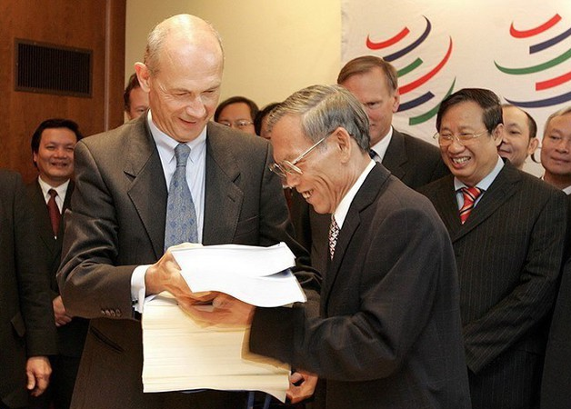
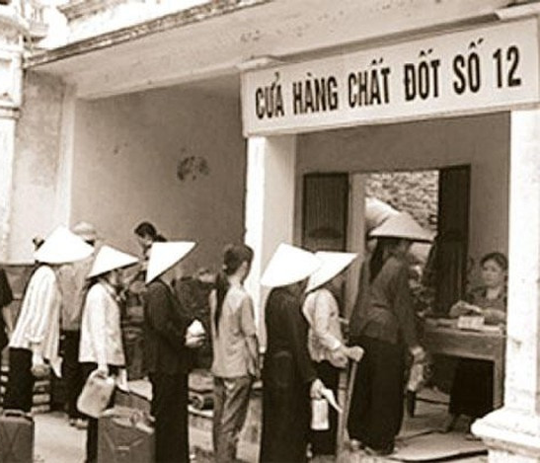
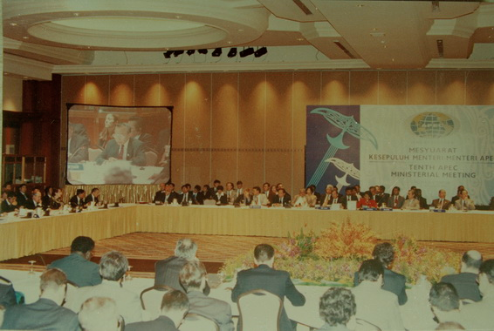
Trả lời câu hỏi Hình 1 (SGK – tr.17)
Quá trình hội nhập kinh tế quốc tế của Việt Nam:
Việt Nam tiến hành Đổi mới, với trọng tâm là phát triển kinh tế.
Việt Nam gia nhập vào APEC.
1986
1995
1998
2007
Việt Nam gia nhập ASEAN và bình thường hóa quan hệ với Hoa Kỳ.
Việt Nam gia nhập vào WTO.

Slide 11
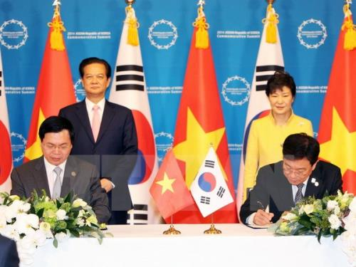
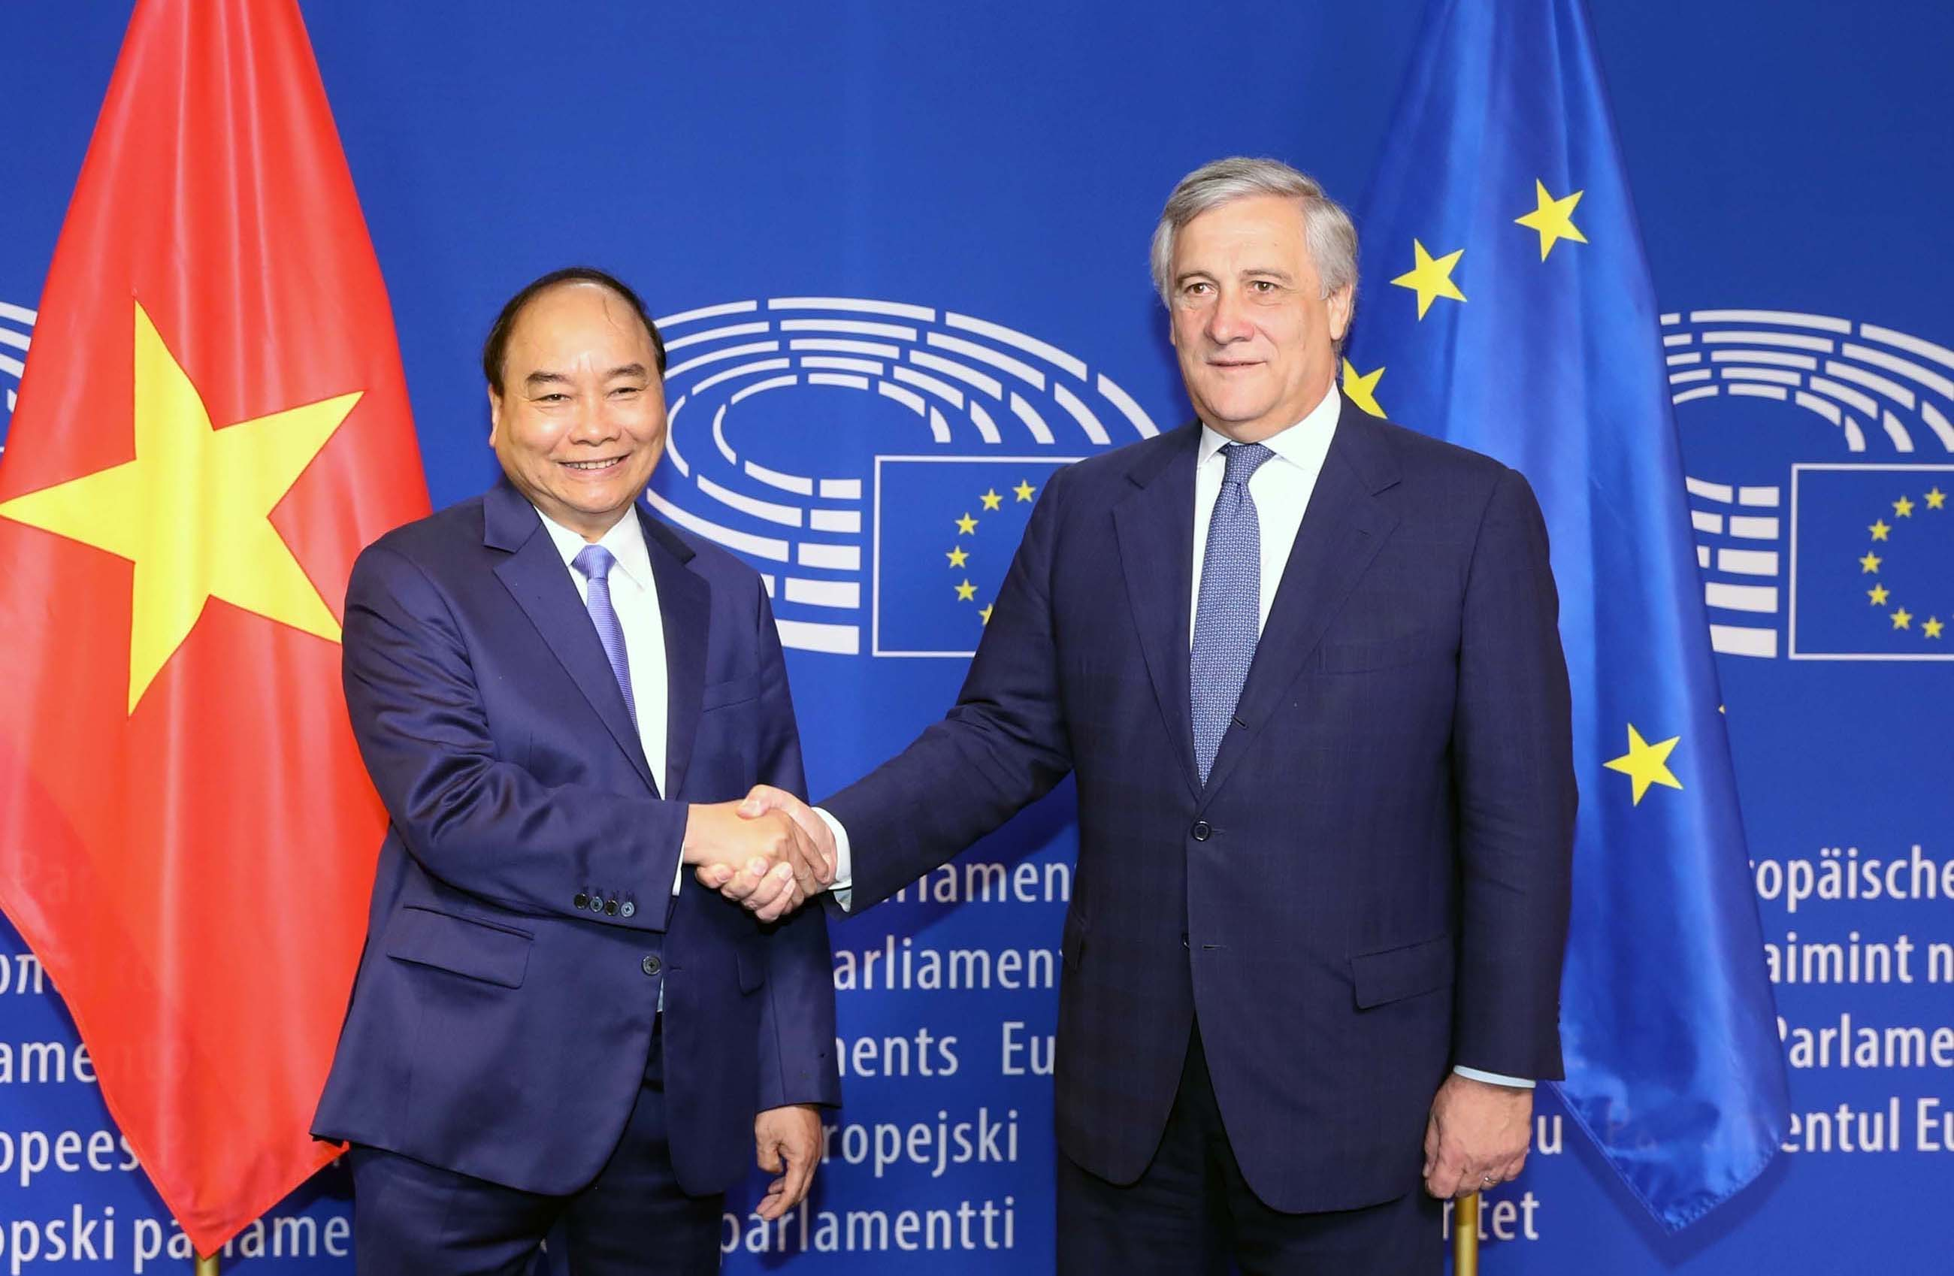
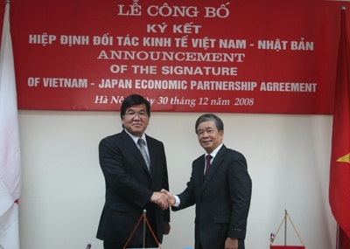
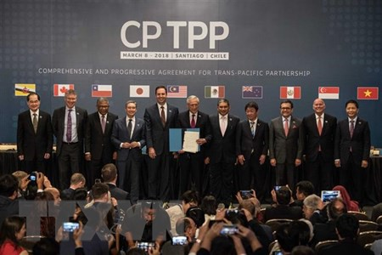
Trả lời câu hỏi Hình 1 (SGK – tr.17)
Quá trình hội nhập kinh tế quốc tế của Việt Nam:
Kí kết hiệp định đối tác kinh tế Việt Nam – Nhật Bản.
Kí hiệp định Đối tác Toàn diện và Tiến bộ Xuyên Thái Bình Dương
2008
2015
2018
2020
Tham gia cộng đồng kinh tế ASEAN; kí hiệp định thương mại tự do Việt Nam – Hàn Quốc
Kí kết Hiệp định thương mại tự do Việt Nam – Liên minh châu Âu.

Slide 12
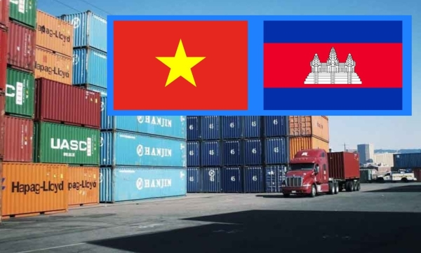
2. Khái niệm hội nhập kinh tế quốc tế
Các em trả lời câu hỏi sau để rút ra kết luận: Em hiểu thế nào là hội nhập kinh tế quốc tế?
?

Slide 13
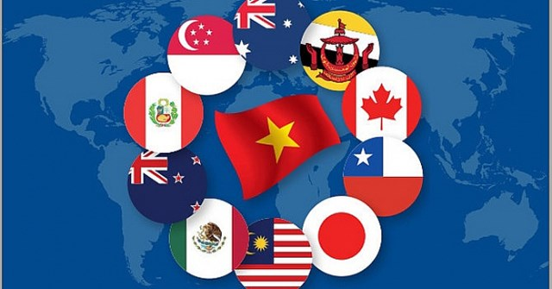
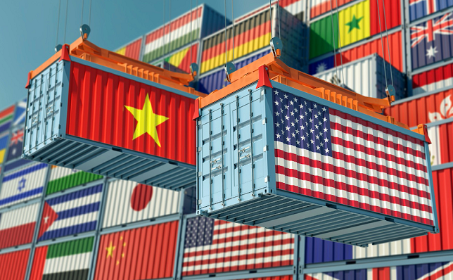
KHÁI NIỆM
Hội nhập kinh tế quốc tế là quá trình một quốc gia thực hiện gắn kết nền kinh tế của mình với nền kinh tế các quốc gia khác trong khu vực và trên thế giới dựa trên cơ sở cùng có lợi và tuân thủ các quy định chung.

Slide 14
02
Tìm hiểu sự cần thiết của hội nhập kinh tế quốc tế

Slide 15
1. Khám phá thông tin, bảng (SGK – tr.18,19)
Cả lớp chia thành 4 nhóm (2 nhóm thực hiện 1 nhiệm vụ), đọc Thông tin 1, 2 kết hợp quan sát Bảng 1 trong (SGK – tr.18,19) để thực hiện nhiệm vụ:

Slide 16
Thông tin 1
Xuất khẩu là động lực quan trọng để thúc đẩy tăng trưởng kinh tế.
Thứ nhất, xuất khẩu là một trong những nguồn thu quan trọng của quốc gia. Khi xuất khẩu tăng, thu nhập quốc dân sẽ tăng theo.
Thứ hai, xuất khẩu tạo việc làm cho người lao động trong nước. Tính đến tháng 9/2023, có khoảng 12,5 triệu người lao động Việt Nam đang làm việc liên quan đến xuất khẩu, chiếm khoảng 30% tổng số lao động đang làm việc trong nền kinh tế Việt Nam.
Thứ ba, xuất khẩu giúp các doanh nghiệp trong nước tiếp cận với thị trường quốc tế, thúc đẩy đổi mới công nghệ, nâng cao năng lực cạnh tranh và chuyển dịch cơ cấu kinh tế theo hướng hiện đại.
Thứ tư, xuất khẩu giúp các quốc gia gắn kết với nhau chặt chẽ hơn. Điều này lại góp phần thúc đẩy hội nhập kinh tế và tăng trưởng kinh tế toàn cầu. Tính đến năm 2023, Việt Nam đã tham gia và đang thực thi cam kết 15 Hiệp định Thương mại tự do (FTA). Các FTA này đã tạo điều kiện thuận lợi cho xuất khẩu của Việt Nam sang các thị trường lớn trên thế giới, góp phần tăng cường hội nhập kinh tế của Việt Nam.

Slide 17
Bảng 1. Một số chỉ tiêu của xuất khẩu Việt Nam giai đoạn 2019 – 2022 (Đơn vị: %)
 | 2019 | 2020 | 2021 | 2022
Đóng góp của xuất khẩu vào GDP | 0,693 | 0,703 | 0,706 | 0,726
Tỉ trọng giá trị xuất khẩu của nhóm hàng công nghiệp chế biến, chế tạo trong tổng kim ngạch xuất khẩu. | 6,8 | 5,7 | 4,8 | 4,4
Năm
Chỉ tiêu
(Theo Tổng cục Thống kê)

Slide 18
Thông tin 2
Đầu tư trực tiếp nước ngoài (FDI) có tác động tích cực đến chuyển dịch cơ cấu kinh tế ở Việt Nam. Sự tham gia của khu vực FDI trong nhiều ngành, lĩnh vực, đặc biệt là sự tập trung vốn FDI trong ngành công nghiệp chế biến, chế tạo và một số ngành công nghiệp khác, là nhân tố quan trọng thúc đẩy chuyển dịch cơ cấu kinh tế theo hướng hiện đại.
Khu vực FDI góp phần tạo việc làm trực tiếp tại các doanh nghiệp FDI và gián tiếp tại các doanh nghiệp khác trong chuỗi cung ứng hàng hoá cho doanh nghiệp FDI. Mức lương bình quân của lao động làm việc trong khu vực doanh nghiệp có vốn FDI cao hơn so với trong khu vực nhà nước hoặc khu vực ngoài nhà nước.
Khu vực FDI cũng góp phần quan trọng nâng cao chất lượng nguồn nhân lực của Việt Nam thông qua hệ thống đào tạo nội bộ trong doanh nghiệp hoặc liên kết với các cơ sở đào tạo ngoài doanh nghiệp. Thông qua đào tạo nội bộ, năng suất lao động trong doanh nghiệp FDI tăng lên, tạo hiệu ứng tích cực, thúc đẩy nâng cao chất lượng nguồn nhân lực nói chung ở Việt Nam thông qua việc dịch chuyển lao động từ khu vực FDI sang các khu vực còn lại.
FDI cũng là kênh quan trọng để tiếp thu công nghệ tiên tiến trên thế giới, đặc biệt là trong một số ngành như: điện tử, công nghiệp phần mềm, công nghệ sinh học,...

Slide 19
NHIỆM VỤ
Nhóm 1, 2
Qua thông tin 1 và bảng 1, em có nhận xét như thế nào về vai trò của hoạt động xuất nhập khẩu đối với nền kinh tế Việt Nam? Vì sao hội nhập kinh tế quốc tế góp phần đẩy mạnh xuất khẩu và ngược lại, xuất khẩu góp phần thúc đẩy hội nhập kinh tế quốc tế?
Nhóm 3, 4
Từ thông tin 2, em hãy cho biết những tác động của đầu tư trực tiếp nước ngoài đối với phát triển kinh tế.

Slide 20
2. Sự cần thiết của hội nhập kinh tế quốc tế
Mời các em đón xem video về lợi ích mà RCEP mang lại cho nền kinh tế Việt Nam:

Slide 21
Kết luận về sự cần thiết của hội nhập kinh tế quốc tế
Hội nhập kinh tế quốc tế là tất yếu khách quan với tất cả các quốc gia trong bối cảnh toàn cầu hoá.
Hội nhập kinh tế quốc tế giúp mỗi quốc gia mở rộng thị trường, thu hút vốn đầu tư, thúc đẩy tăng trưởng và phát triển kinh tế; tạo ra nhiều cơ hội việc làm và nâng cao thu nhập của các tầng lớp dân cư.
Đối với các nước đang phát triển, hội nhập kinh tế quốc tế tạo cơ hội tiếp cận và sử dụng các nguồn lực bên ngoài như tài chính, khoa học – công nghệ, kinh nghiệm quản lí,... cho quá trình phát triển của mình.

Slide 22
CỦNG CỐ KIẾN THỨC
Hoạt động 1: Trả lời câu hỏi trắc nghiệm

Slide 23
Câu 1. Tác động tích cực của hội nhập kinh tế quốc tế đến nền kinh tế của mỗi quốc gia là gì?
A. Tranh thủ được nguồn lực từ bên ngoài.
B. Làm gia tăng mức độ cạnh tranh giữa các chủ thể kinh tế.
A. Tranh thủ được nguồn lực từ bên ngoài.
C. Làm gia tăng sự phụ thuộc của nền kinh tế quốc gia vào thị trường quốc tế.
D. Làm nảy sinh một số vấn đề an ninh trật tự và an toàn xã hội

Slide 24
Câu 2: Quan hệ kinh tế quốc tế không bao gồm nội dung nào?
A. Thương mại quốc tế
B. Hợp tác quốc tế về kinh tế và khoa học công nghệ.
C. Quan hệ ngoại giao quốc tế.
C. Quan hệ ngoại giao quốc tế.
D. Hợp tác đầu tư quốc tế.

Slide 25
Câu 3: Việt Nam không tham gia vào tổ chức nào sau đây?
A. ASEAN.
B. WTO.
C. OPEC.
C. OPEC.
D. APEC.

Slide 26
Câu 4: Kết quả lớn nhất đạt được trên lĩnh vực hội nhập kinh tế quốc tế của nước ta là gì?
A. Du lịch phát triển mạnh.
B. Thu hút vốn đầu tư nước ngoài ngày càng nhiều.
B. Thu hút vốn đầu tư nước ngoài ngày càng nhiều.
C. Xuất khẩu lao động ngày càng tăng.
D. Thúc đẩy nông nghiệp
phát triển.

Slide 27
Câu 7: Việt Nam gia nhập ASEAN năm nào?
A. 1995.
B. 1997
A. 1995.
C. 1967.
D. 1999.

Slide 28
VẬN DỤNG

Slide 29
Nhiệm vụ 1: Sưu tầm thông tin về cơ hội nghề nghiệp cho thanh niên ở địa phương em
Em hãy sưu tầm thông tin về cơ hội nghề nghiệp cho thanh niên ở địa phương em trong bối cảnh hội nhập kinh tế quốc tế (gợi ý về các cơ hội làm việc trong doanh nghiệp có vốn nước ngoài, trong lĩnh vực sản xuất kinh doanh hàng xuất nhập khẩu, trong các dịch vụ thu ngoại tệ,...) và chia sẻ với bạn cùng lớp.
Làm việc cá nhân

Slide 30
BÀI HỌC KẾT THÚC, CẢM ƠN CÁC EM ĐÃ CHÚ Ý LẮNG NGHE!

